Slide 1
Teorie databází
Samuel Šenigl a Rafael Urian

Slide 2
Základní pojmy
Databáze je systém pro ukládání dat a jejich následné zpracování
SŘBD – Systém řízení báze dat
Software pro práci s databází
Entita je objekt reálného světa
Má vlastnosti, vztahy a musí být odlišný od ostatních
Představuje řádek tabulky
Atribut je podstatná vlastnost objektu (entity)
Sloupec tabulky

Slide 3
K čemu slouží Sřbd
Tvorba databází a definice jejich schémat
Obvykle pomocí jazyka DDL (data definition language)
Úprava dat a manipulace s nimi
Jazykem DML (data manipulaton language)
Ukládání velkého množství dat a poskytování přístupu k těmto datům
Měl by poskytovat přístup pro více uživatelů současně
Aniž by došlo k nežádoucímu chování

Slide 4
architektura
Centrální
File-server
Klient-server
Distribuovaná databáze

Slide 5
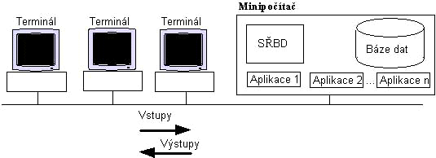
Centrální architektura
Data jsou v centrálním počítači
Typické pro terminálovou síť

Slide 6
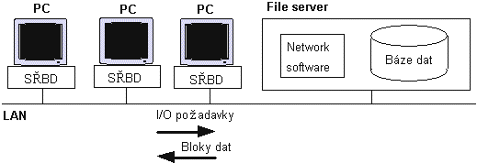
File-server architektura
Rozšířena díky osobním počítačům a sítím LAN
SŘBD je provozováno na jednotlivých počítačích
Data jsou uložena na file-serveru a mohou být sdílena

Slide 7
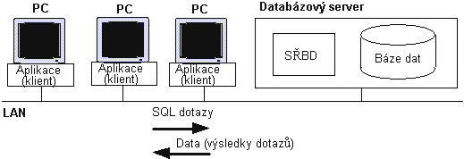
Klient-server architektura
Založeno na LAN, počítači a serveru
Na PC běží program podporující vstup dat a formulaci dotazu
Dotaz se předává pomocí jazyka SQL (structured query language) na databázový server, který jej vykoná a vrátí výsledky zpět na PC
Server v tomto případě musí být velmi výkonný

Slide 8
Distribuovaná databáze
Množina databází, která je uložena na několika počítačích
Jeví se však jako jedna velká databáze
Možnosti distribuce
Transparentnost
Autonomnost
Nezávislost na počítačové síti

Slide 9
Návrh databáze
Určení účelu
Vyhledání a uspořádání informací
Rozdělení informací do tabulek
Převod informací do sloupců
Zadání primárních klíčů
Vytvoření relací mezi tabulkami (cizí klíče)
Úprava návrhu
Normalizace

Slide 10
Kardinalita
1:1
Tento vztah je používán pouz ojediněle
Např.: Jeden řidič řídí právě jeden automobil a zároveň jeden automobil je řízen právě jedním řidičem
1:N
Přiřazení jednomu záznamu více záznamů z jiné tabulky
Např.: Jeden člověk vlastnit více aut
M:N
Každý záznam z jedné tabulky může mít přiřazeno libovolný počet z druhé tabulky
Např.: Jeden člověk si může koupit více knížek a zároveň jedna knížka může být koupena více lidmi

Slide 11
klíče
Primární klíč
jednoznačně identifikuje záznam
nesmí se opakovat
Cizí klíč
primární klíč v jiné tabulce
propojuje tabulky
Unikátní klíč
Nesmí se opakovat, ale není primárním klíčem

Slide 12
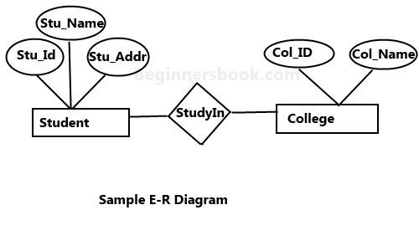
E-r model
Slouží ke grafickému návrhu databáze
Tabulky
Atributy
Vztahy

Slide 13
Software
MS Access
MS SQL Express
Navicat

Slide 14
Relační algebra
Základní matematické určení dat
Kartézský součin ×
Sjednocení ∪
Průnik ∩
Rozdíl –
Projekce π
Selekce σ
Theta spojení
Přirozené spojení

Slide 15
normalizace
Postup, kdy je struktura dat v relační databázi přeorganizována tak, aby využívala výhody relačního modelu dat
Umožňuje data efektivněji ukládat, prohledávat, třídit a zpracovávat
Tři normalizační pravidla
Hodnoty relace jsou atomické
Každý neklíčový atribut je plně závislý na primárním klíči
Neklíčové atributy jsou vzájemně nezávsilé

Slide 16
Děkujeme za pozornost

